Slide 1
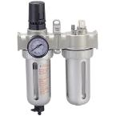
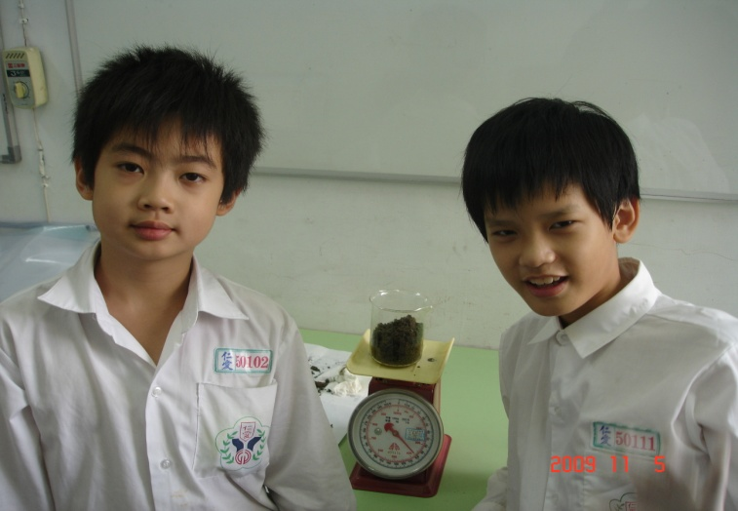
濾世界
許丞文 張維文

Slide 2
研究動機
我們每天要喝許多水，如果喝進身體的水是髒的、裡面有許多的細菌的話，我們將會非常容易生病。
為了遠離疾病，飲用水的清潔與否就變成很重要的事了！因此，我們想要在專題研究課做簡易的濾水器，讓髒水可以變乾淨。

Slide 3
研究目的
找出濾水器將髒水變乾淨的原理，並探索其中的奧秘

Slide 4
研究問題與方向
為什麼要濾水
濾水器的原理及構造
觀察過濾後的水和可飲用的水差別

Slide 5
研究器材
瓶子：250毫升
泥土：350公克
沙子：270公克
濾網： 4個

Slide 6
研究內容

Slide 7
為什麼要濾水
我們的體內有很多水(佔70％以上)，水雖然可以促進新陳代謝作用，幫助我們將體內有害的物質排出體外。
但是隨著時代科技的進步，人們的生活週遭充斥更多的污染，工廠廢水和各種不同的汙染源侵襲了河流湖泊，使人們很容易因水汙染而產生疾病、喪失寶貴的健康。

Slide 8
為什麼要濾水
所以為了達到飲用乾淨水的目的，適當的將水過濾到適合飲用的程度，便成了刻不容緩的課題。

Slide 9
濾水器的原理及構造
濾水器以過濾功能為主，能將髒水裡的雜質、濁度、部分色度、臭味物質等去除掉，它的過濾材質包括濾布(網)、矽藻土、活性碳等。
參考資料：主婦聯盟 生活環

Slide 10
濾水器的原理及構造
活性碳可以將水裡的氯及細菌除掉，且粉末狀之活性碳效果較顆粒狀要好；
矽藻土則因材質堅韌細密，可過濾微小粒子及細菌，但由於空隙小，過濾速度較慢；
過濾布則是由棉布或特殊濾布纏繞製作而成，利用微小的空隙來去除雜質。

Slide 11
觀察過濾後的水和可喝的水差別
我們濾過的水雖然比原本的沙泥混合水乾淨多了，但離可以飲用的標準還差得遠。因為我們濾出的水是土黃色偏透明的，可喝的水應該是透明純淨的。

Slide 12
這是我們所使用的濾水裝置

Slide 13
左邊黃色標籤燒杯是沒濾過的水，右邊白色標籤的是使用濾水器濾過的水。由此可見，濾水器可以將大部分的雜質過濾掉。

Slide 14
錐型瓶是第二次濾過的，可以知道濾水器把沙子、雜質都去除掉了，變土黃色偏透明。

Slide 15
這是自製的濾水器，但將乾淨的水倒入沙泥混合液中濾過後卻更髒，所以失敗了。

Slide 16
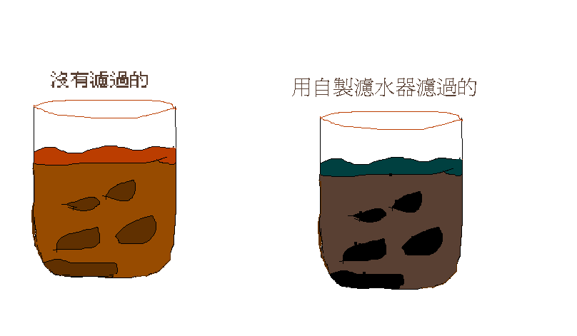

Slide 17
黑色顆粒狀物品就是活性碳。但我們找不出該怎麼將它拿出包裝後又順利使用它將水濾乾淨 。

Slide 18
結 論

Slide 19
為什麼要濾水？
因為我們的生活中有許多污染弄髒我們的水源，使我們喝的水含有會危害健康的物質。因此我們可以藉著濾水程序使水變得更乾淨、適合人們飲用。

Slide 20
濾水器的原理及構造
濾水器利用活性碳、矽藻土、濾布等濾材，將水中的雜質和微小細菌去除掉。

Slide 21
觀察過濾後的水和 可飲用水的差別
我們濾過的水和可飲用的水有很大的差別：我們濾的水還是黃黃的，而可以喝的水應該是完全清澈透明的。看來我們的實驗成果和一般的過濾水依然有很大的差別，所以，我們的過濾實驗失敗了，因為濾出來的水根本沒人敢喝。

Slide 22
濾水的奧秘
如何使用簡易的器材，將原本不能喝的生水，搖身一變成為喝了也不會有負擔的飲用水？我們試過很多方法，不僅無法使水變得更乾淨，卻反而將乾淨的水用髒了。這才知道製作濾水器一點都不簡單。看來這次所查的資料和找的材料都不夠解開濾水的奧秘。

Slide 23
心 得
張維文
這次專題研究，我了解了濾水器的構造和功能。雖然我們設計的實驗並沒完全的成功，水也沒有濾乾淨，並沒有辦法照原先計畫的那樣將髒水濾成可以喝的水。但是，我知道了水對人體健康的影響。相信我以後可以從失敗中學習經驗與教訓，下次再來！

Slide 24
心 得
許丞文
這次的實驗讓我了解到濾水器的功能、結構、製作方法……等，使我對濾水器有了更進一步的認識。雖然這次的實驗因為水不是濾得很乾淨而不算成功。假如以後還有人要以這個主題做研究，還希望能在器材準備和蒐集資料上多下功夫，才有機會做出更精良的濾水器。

Slide 25
有獎徵答

Slide 26
1.請問水在人體中大約佔百分之多少?
答:百分之七十。

Slide 27
2.濾水器的用途是將髒水裡的哪些物質去除掉? 請至少說出三種。
答:雜質、濁度、色度、臭味等物質。

Slide 28
3.請問濾水器中三種主要濾材為何?
答:活性碳、矽藻土、濾布

Slide 29
敬請指教
The End

